Slide 1
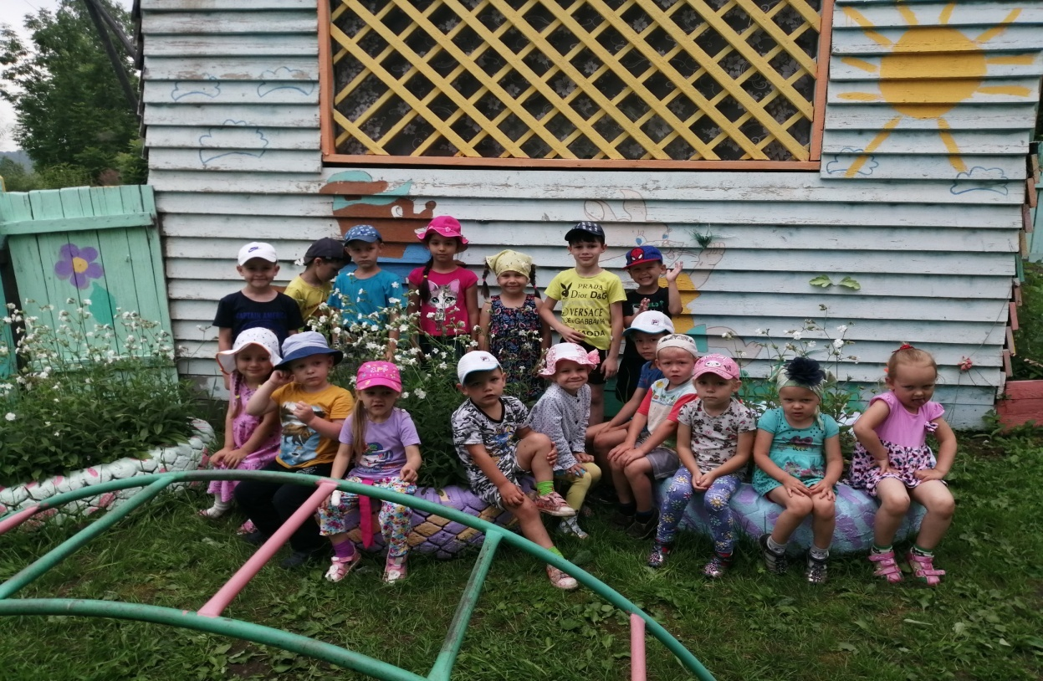
Организация предметно пространственной развивающей среды на прогулочных участках
МБДОУ №41 пос. Санболи

Slide 2
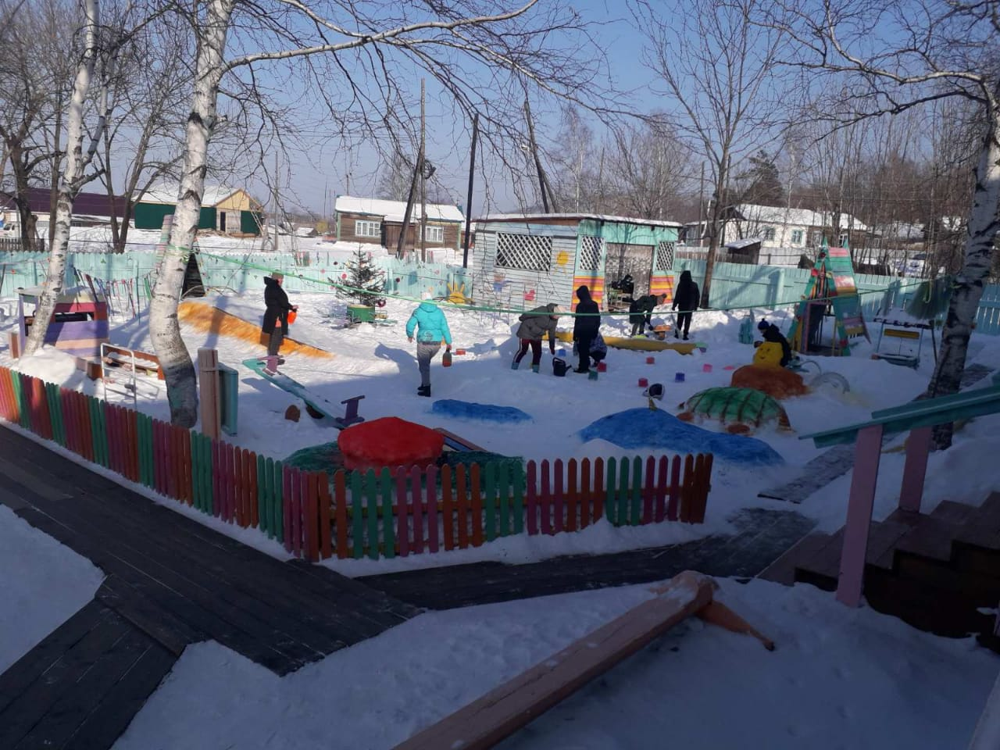
Предметно-пространственная развивающая среда дошкольного учреждения, в соответствии с требованиями ГОС ДО, должна обеспечивать максимальную реализацию образовательного потенциала пространства не только помещений детского сада и групповых комнат, но и территории дошкольного участка предназначенной для организации прогулки детей (прогулочного участка)

Slide 3
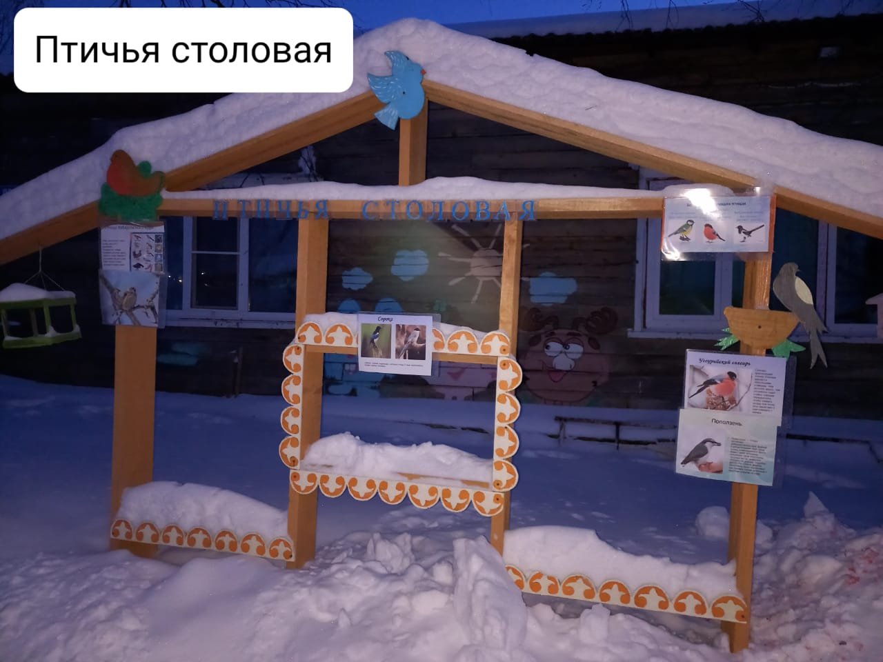
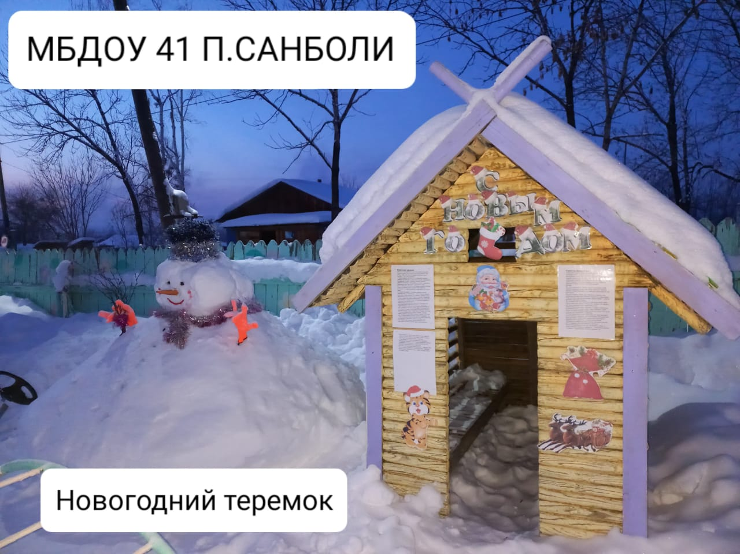
Пространственная среда
прогулочного участка включает в себя
совокупность пространств, в которой должны прослеживаться определенные направления и образовательные области, указанные в образовательной программе ДО, разработанной коллективом на основании основной общеобразовательной программы «От рождения до школы» Н.Е.Вераксы

Slide 4
Предметно пространственная развивающая (ППР)среда должна предоставлять возможности для всестороннего развития ребенка
Ребенок
Познание
Творчество
Общение
Самостоятельность
Двигательная активность

Slide 5
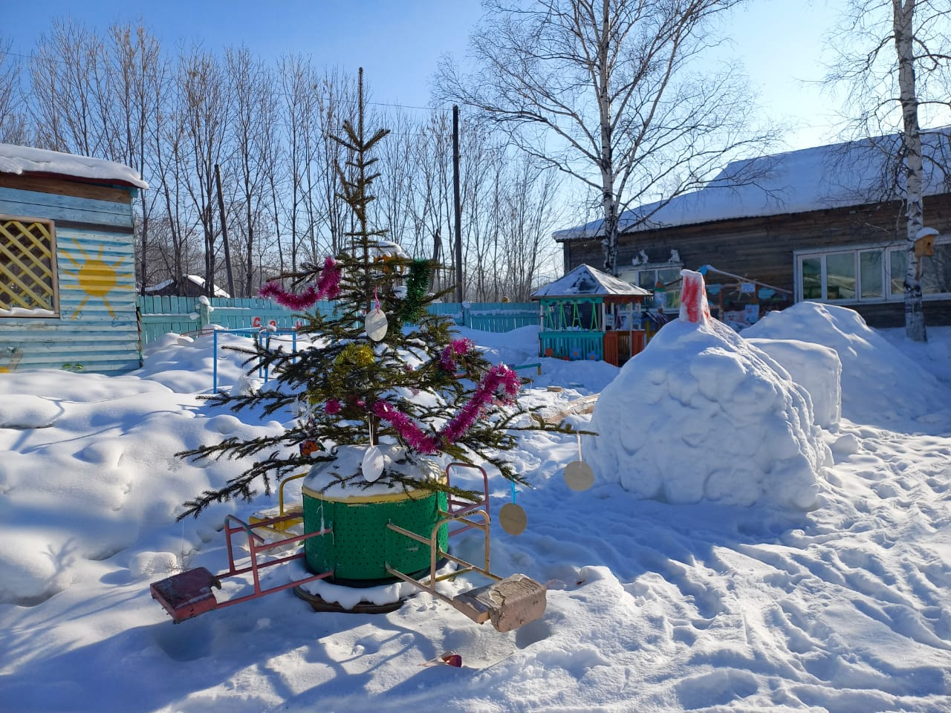
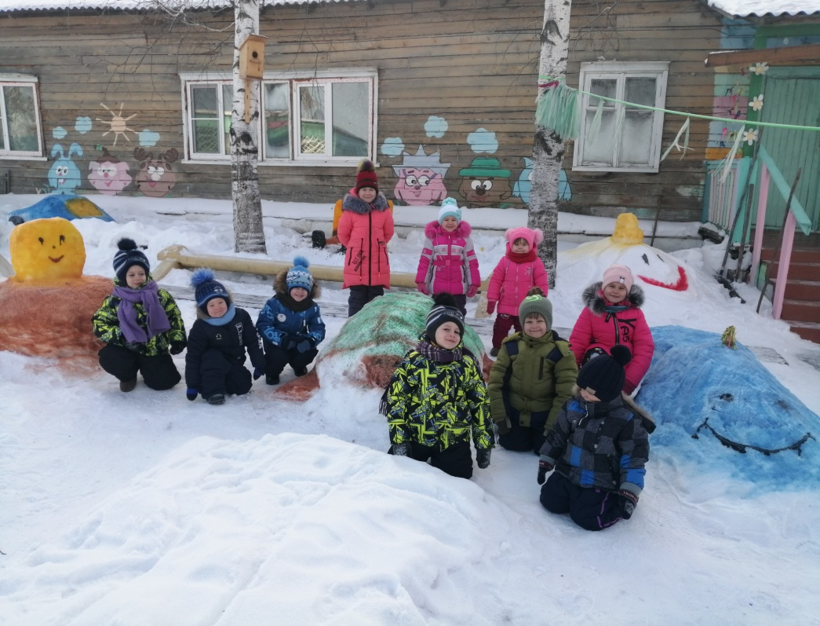
Предметно – пространственная среда проектируется на основе:
- реализуемой в детском саду образовательной программы и программы развития МБДОУ;
- требований нормативных документов (соблюдений требований санитарного законодательства и безопасности);
- имеющихся условий, предпочтений, уровня развития детей;
- общих принципов построения предметно пространственного окружения детей дошкольного учреждения.

Slide 6
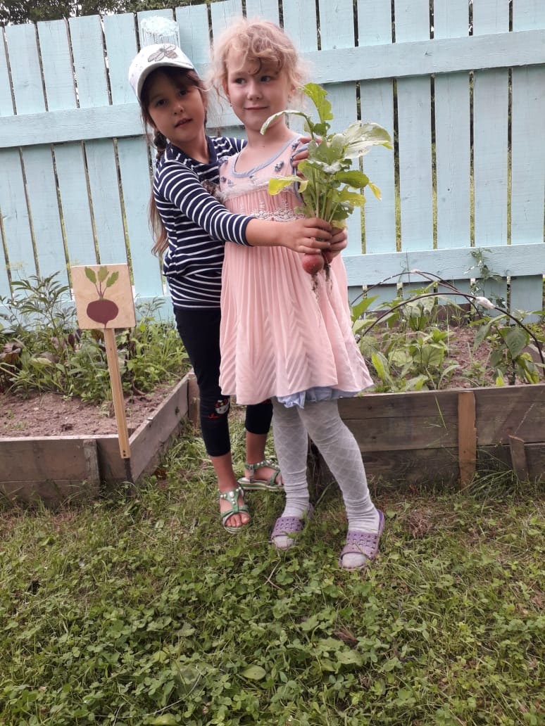
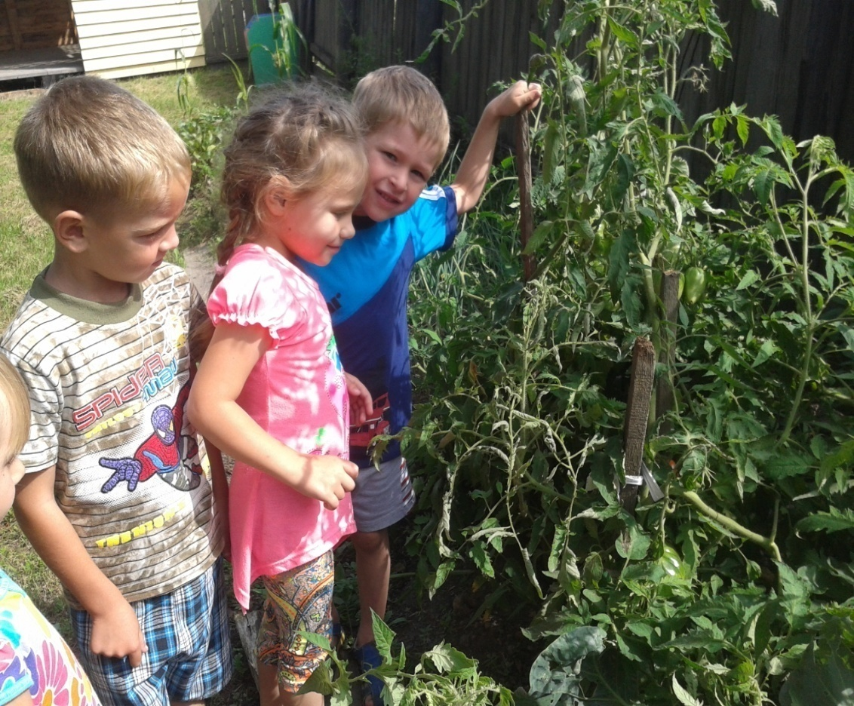
При создании развивающей среды на участке нашего дошкольного образовательного учреждения, как важнейший компонент активно используется природная составляющая участка, поэтому подобная среда рассматривается как эколого-развивающий комплекс.

Slide 7
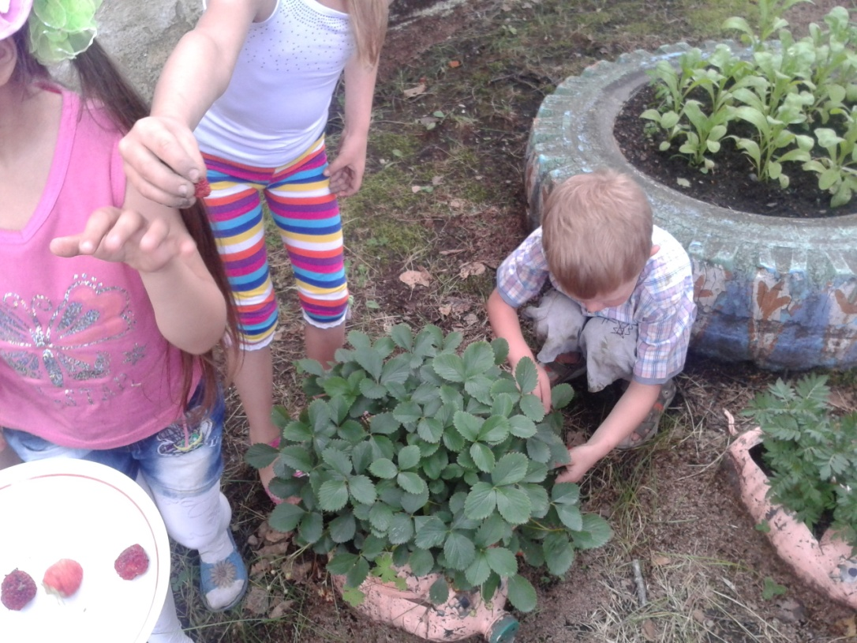
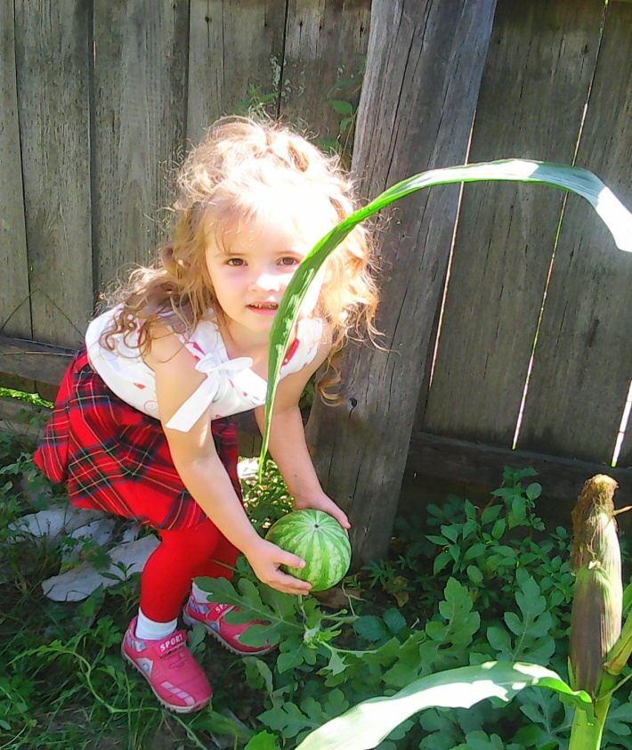
Эколого-развивающий комплекс МБДОУ № 41 пос. Санболи позволяет решать следующие воспитательно-образовательные задачи: - формировать начала экологического сознания у детей дошкольного возраста; - сохранять и укреплять их физическое и психическое здоровье; активно развивать познавательные интересы дошкольников, стимулируя интеллектуальное развитие детей; - формировать интерес к эстетической стороне окружающей действительности, развивать детское творчество; - формировать умения и навыки организации совместной деятельности и др.

Slide 8
В основе создания эколого-развивающего комплекса на участке детского сада лежат принципы:
1) принцип интеграции образовательных областей;
2) принцип полифункциональности зон, предусматривающий разнообразное использование различных составляющих эколого-развивающего комплекса;
3) принцип информативности (насыщенности), предусматривающий разнообразие тематики материалов и оборудования среды;
4) принцип педагогической целесообразности, позволяющий предусмотреть необходимость и достаточность наполнения эколого-развивающего комплекса, а также обеспечить возможность самовыражения воспитанников, индивидуальную комфортность и эмоциональное благополучие каждого ребенка;
5) принцип трансформируемости, обеспечивающий возможность изменений эколого-развивающего комплекса, позволяющих по ситуации вынести на первый план ту или иную функцию зоны;
6) принцип активности детей в создании и трансформации эколого-развивающего комплекса.

Slide 9
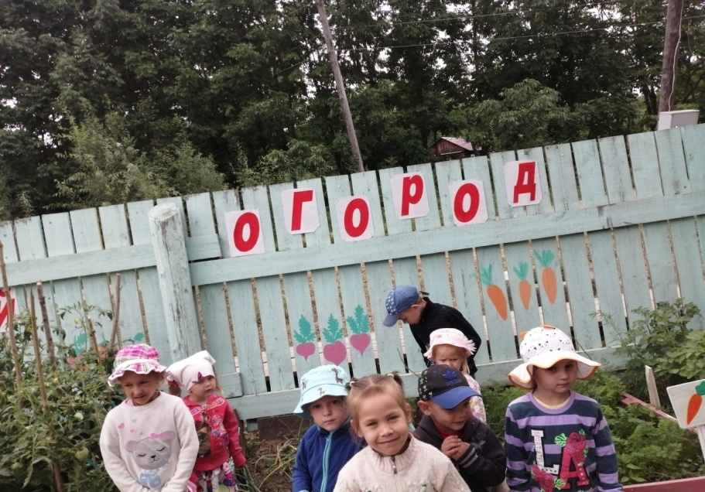
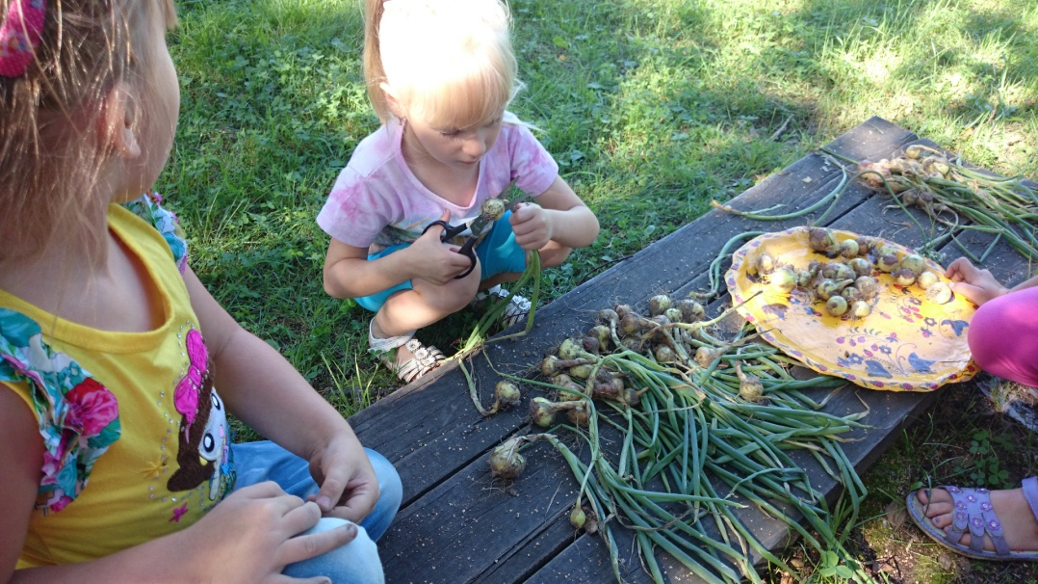
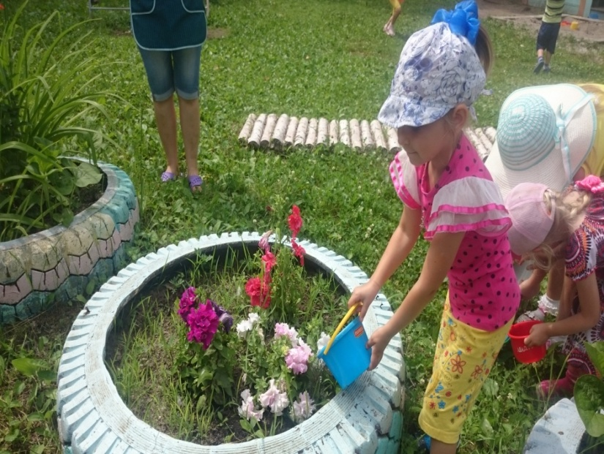
В МБДОУ №41 территория дошкольного учреждения позволяет создать необходимые условия для функционирования подобного эколого-развивающего комплекса.

Slide 10
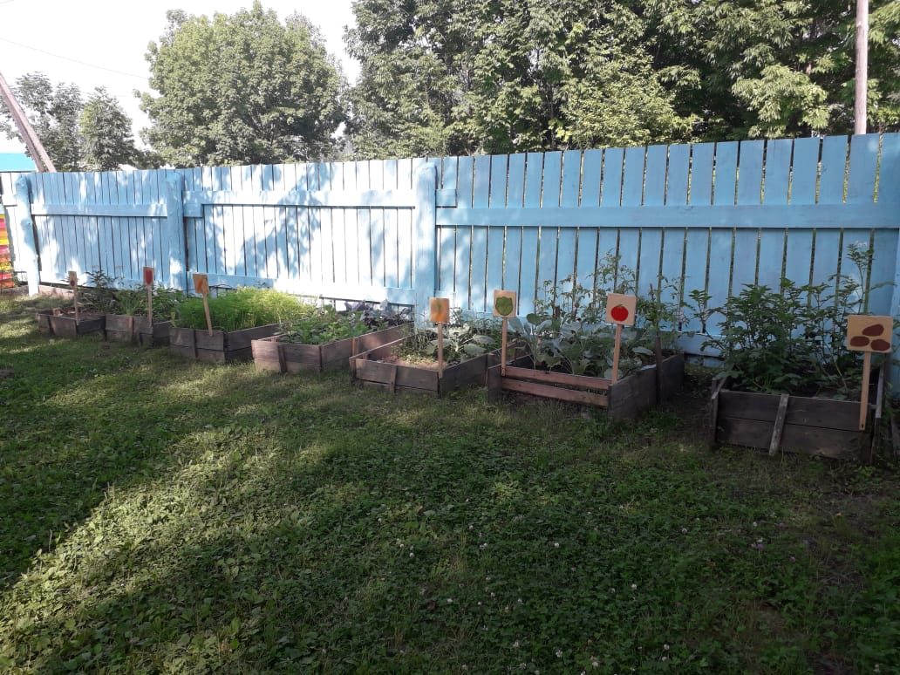
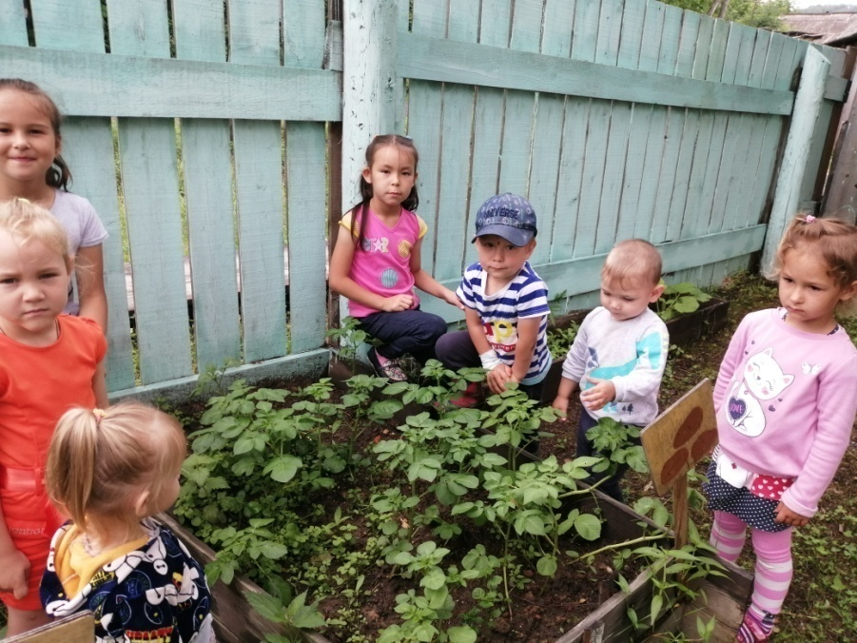
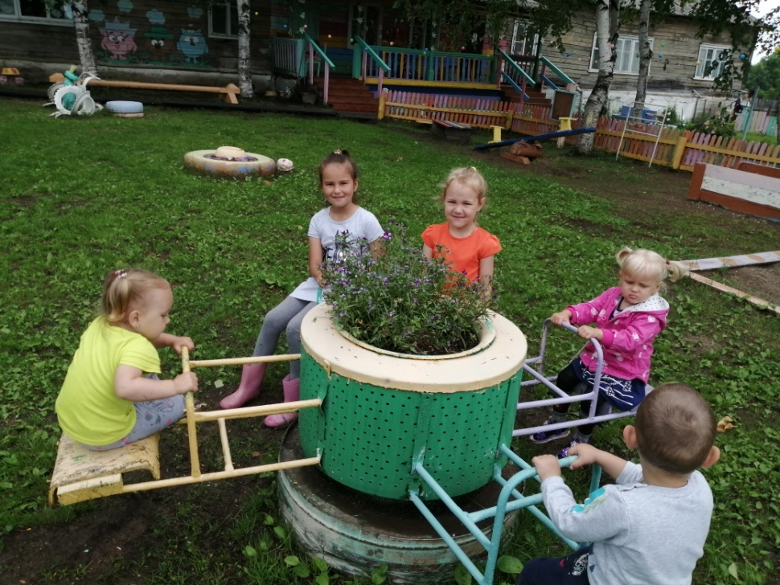
Экспериментальный уголок овощевода

Slide 11
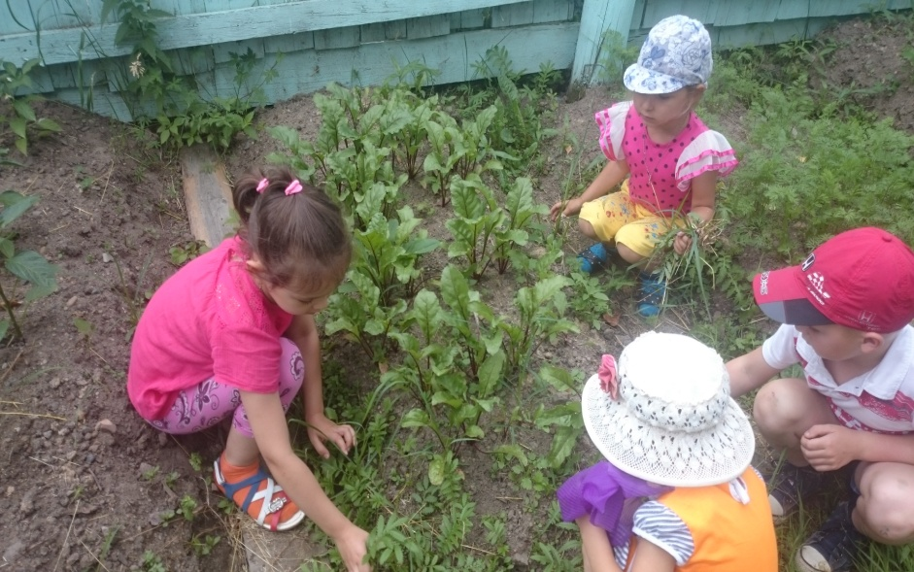
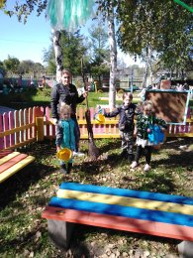
Организация исследовательской и опытно-экспериментальной деятельности непосредственно связана с организацией труда детей в природе.

Slide 12
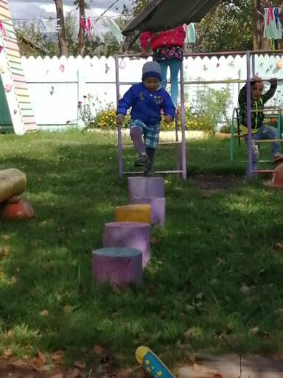
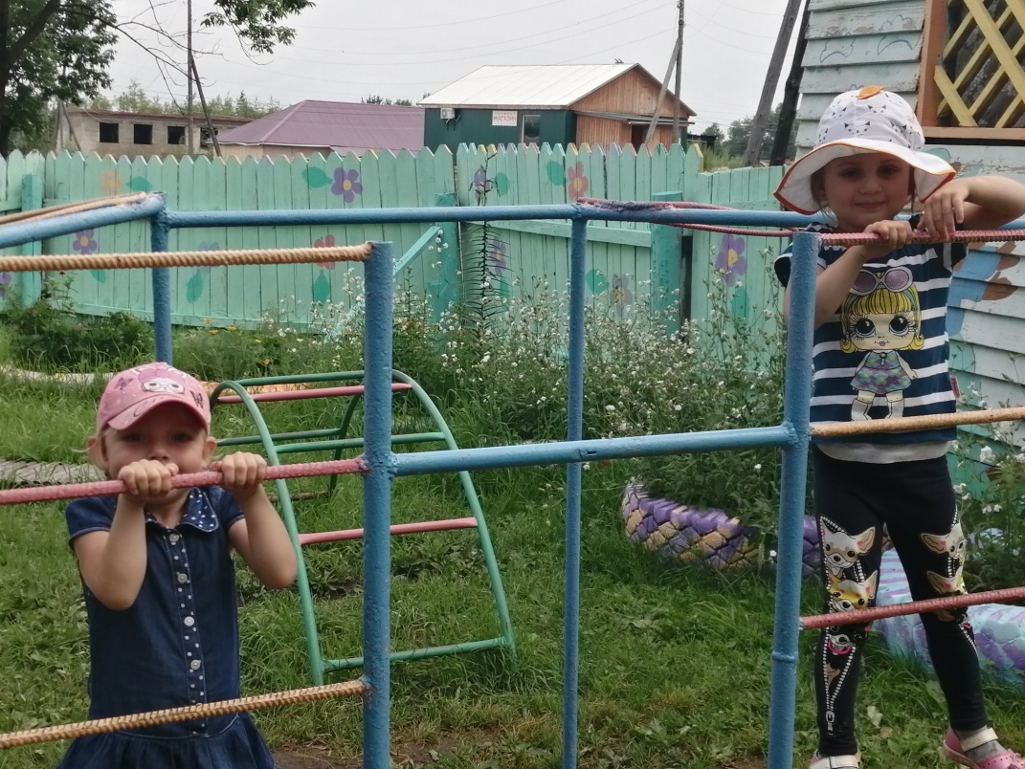
С целью укрепления физического здоровья детей
на территории детского сада помимо спортивной площадки, оборудованы дорожки здоровья, на которых представлены разные по форме и структуре поверхности материалы: шишки, песок, различные камешки и другой материал, прежде всего, природный. Подобные дорожки обеспечивают эффективный массаж стоп и закаливание.

Slide 13
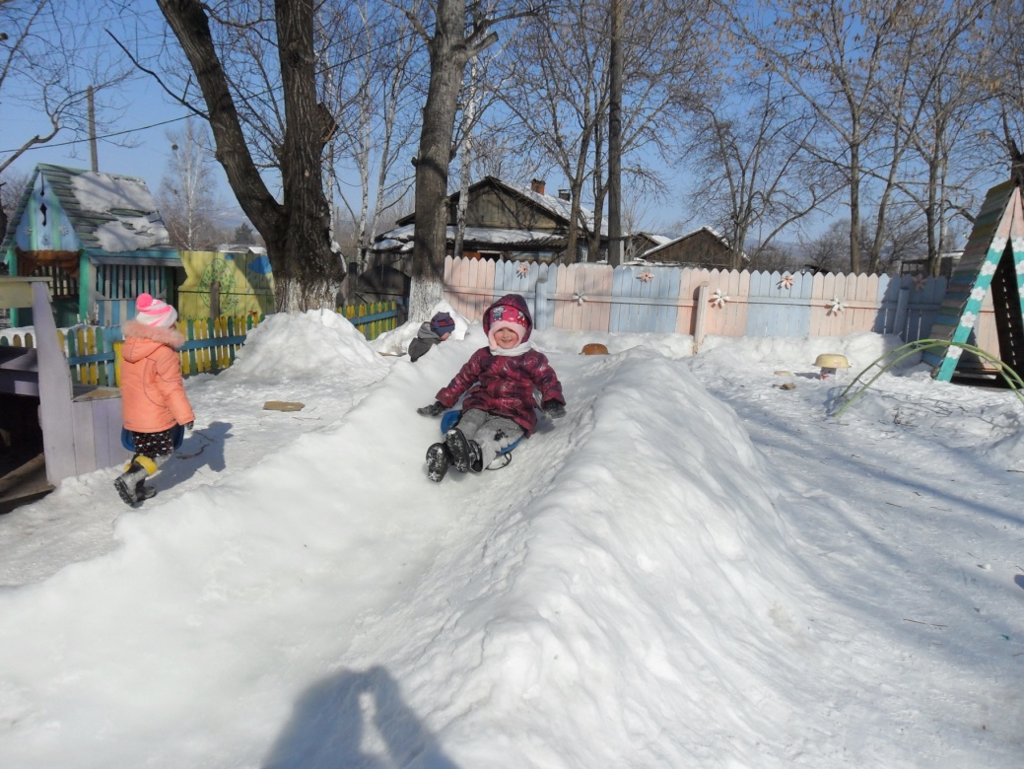
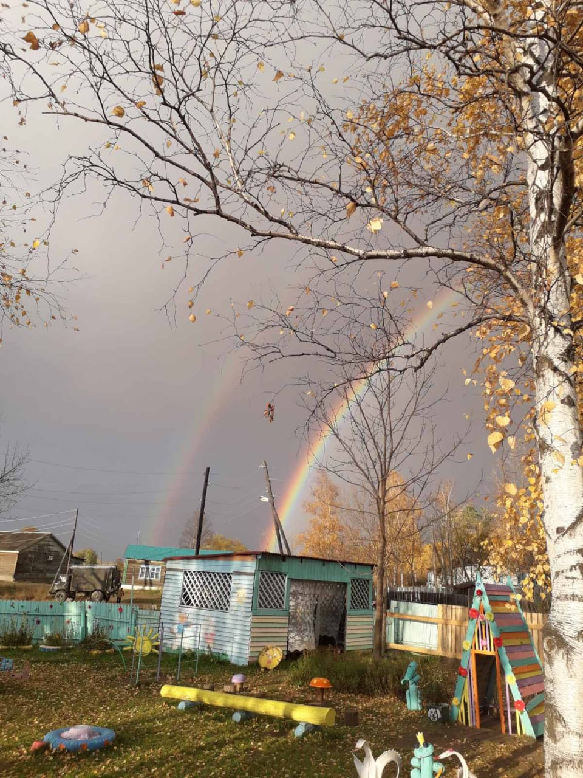
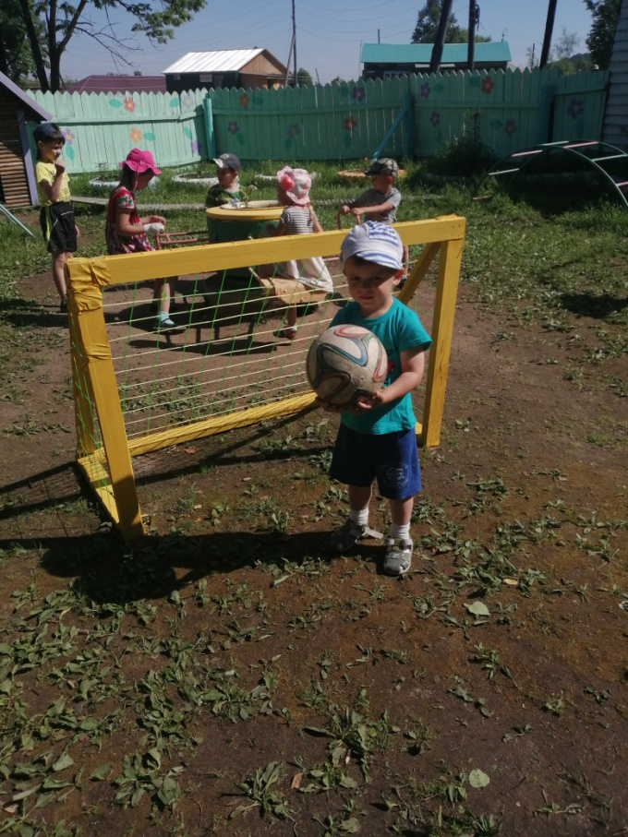

Slide 14
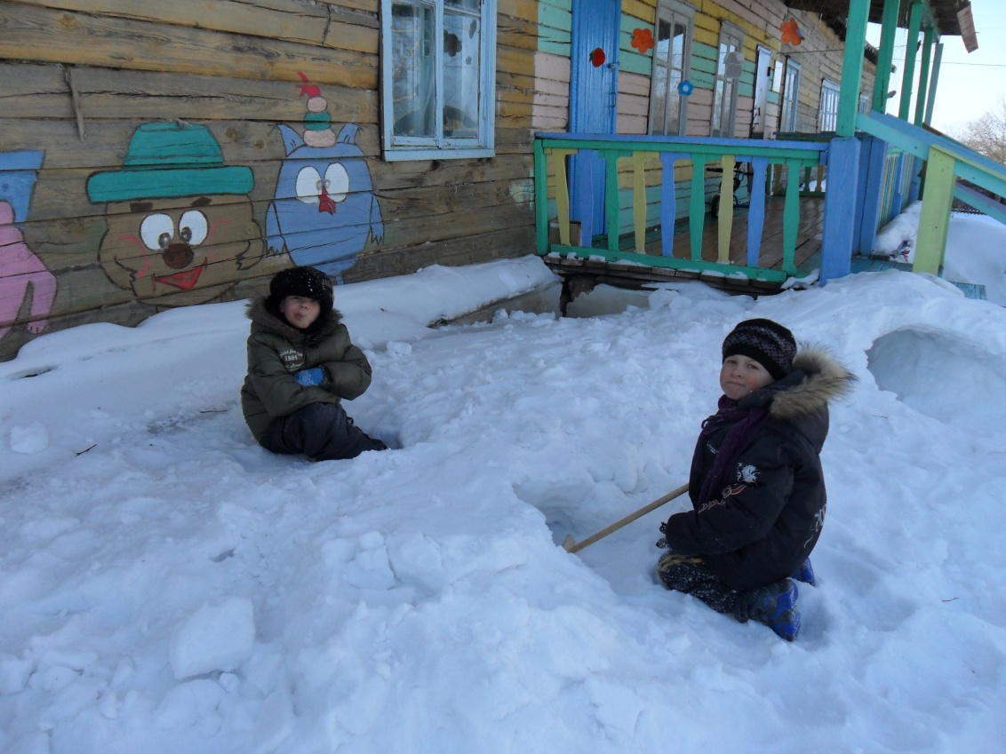
В зимнее время спортивные зоны на участке детского сада преображаются: дорожки здоровья превращаются в ледяные и используются для скольжения детей; по территории прокладывается детская лыжня; выстраиваются снежные крепости для проведения спортивных забав и развлечений;

Slide 15
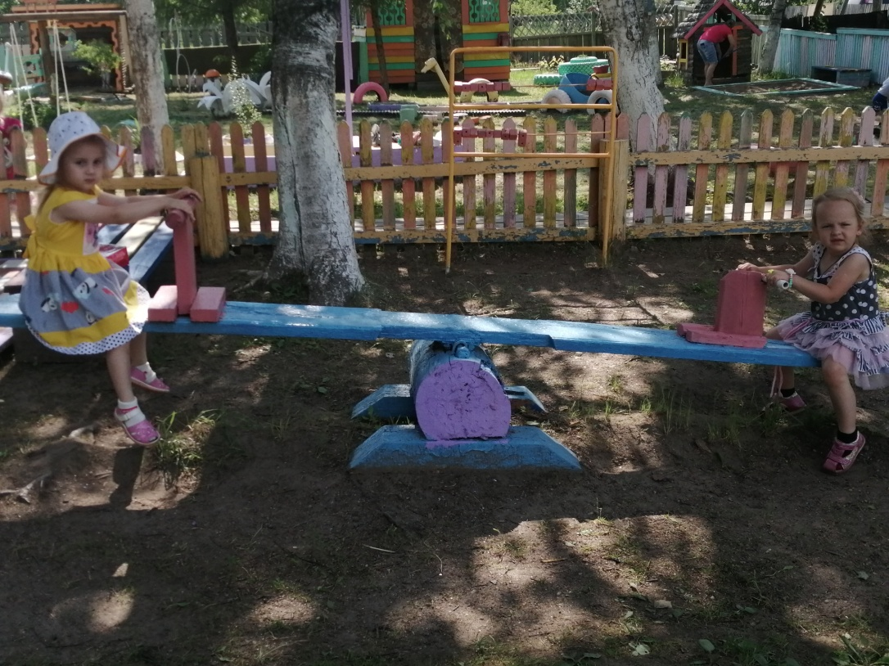
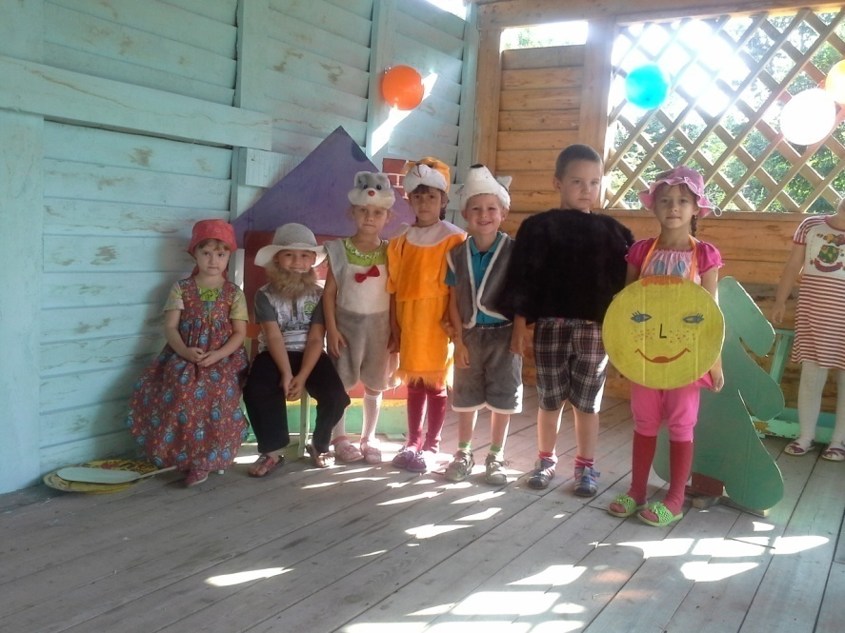
Налаживанию социально-коммуникативных взаимоотношений способствуют игры направленные на развитие эмпатии, чувства товарищества. Атрибуты сюжетно-ролевых игр, наличие игрового оборудования для совместных игр, а также игр с учетом гендерной направленности формируют у детей коммуникативные умения, осознание своей принадлежности к социуму и своей роли в коллективе.

Slide 16
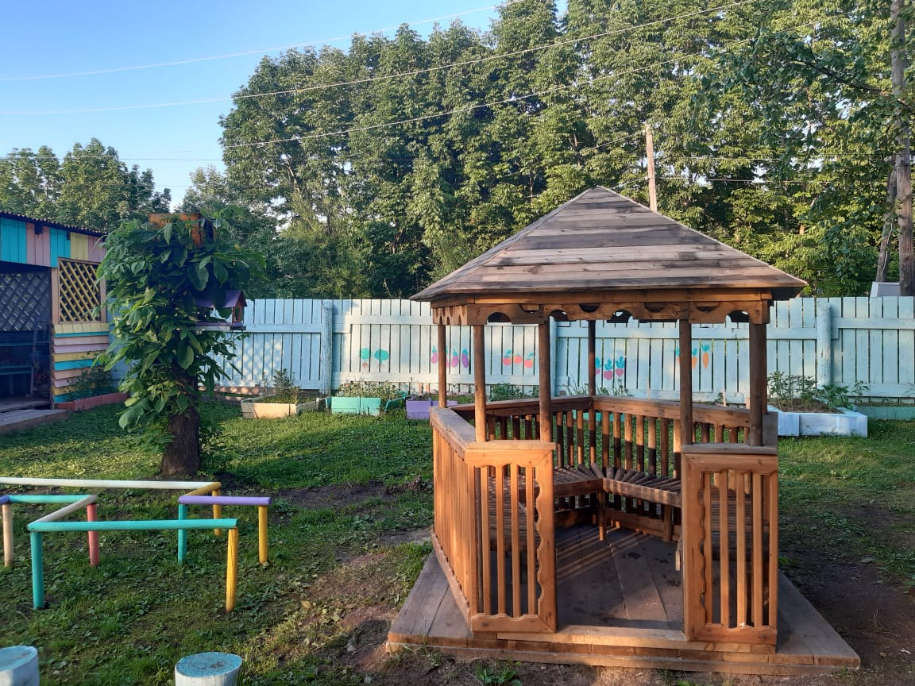
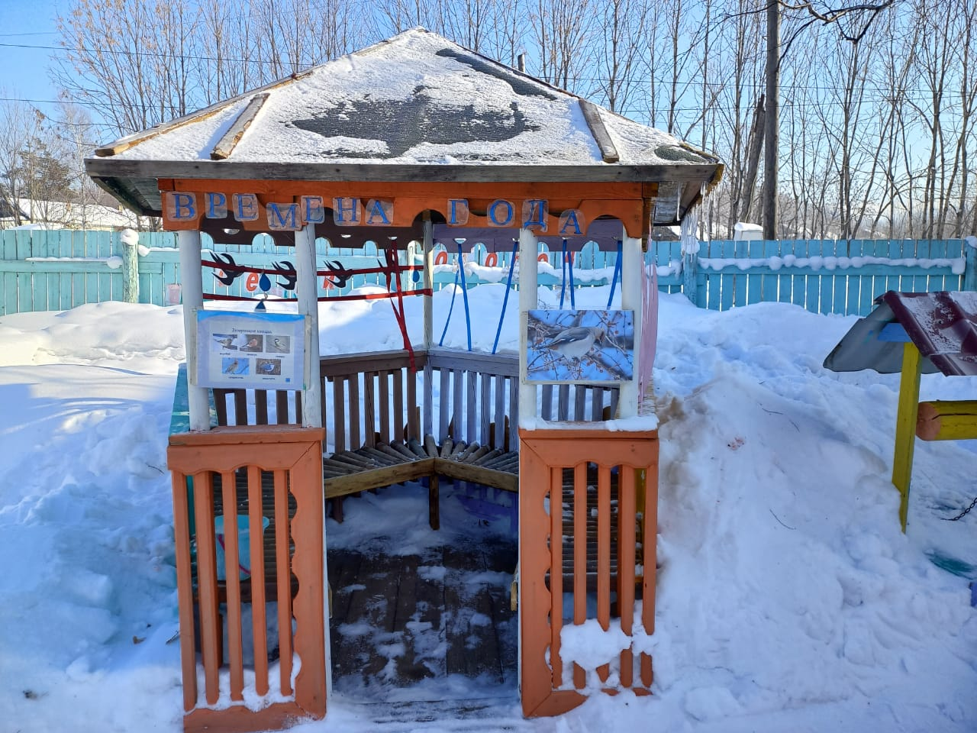
Уголок уединения
Для организации спокойного отдыха, а также с целью восстановления психологического комфорта детей оборудуется «тихий уголок».

Slide 17
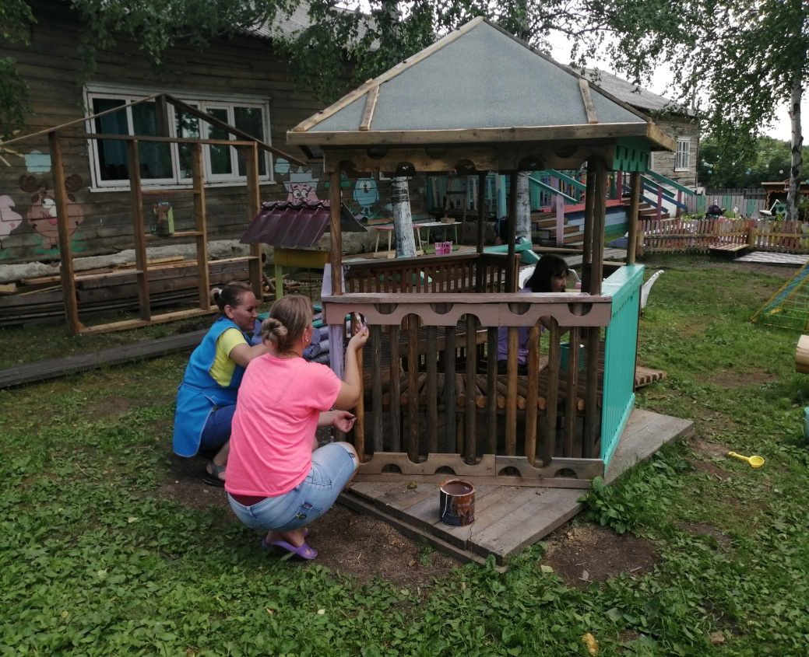
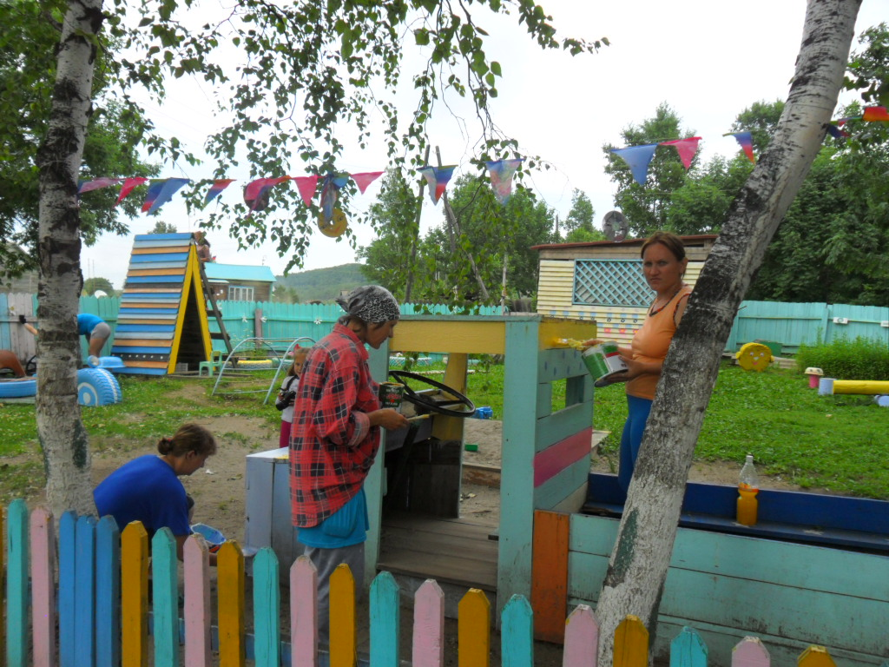
Общая и четкая работа с общественным родительским комитетом и групповыми родительскими комитетами дала возможность улучшить материальную базу дошкольного учреждения.
Силами родителей было сделано:
ремонт и покраска игрового надворного оборудования;
благоустройство территории дошкольного учреждения.

Slide 18
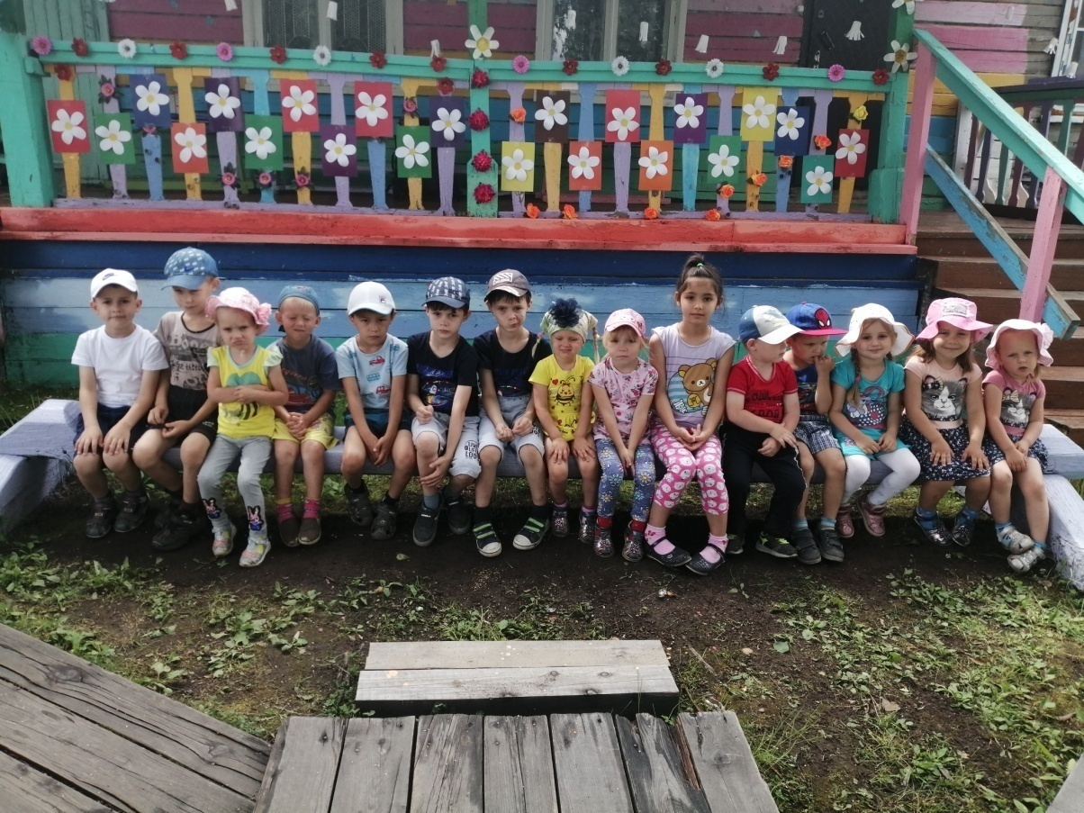
СПАСИБО
ЗА ВНИМАНИЕ

